Slide 1
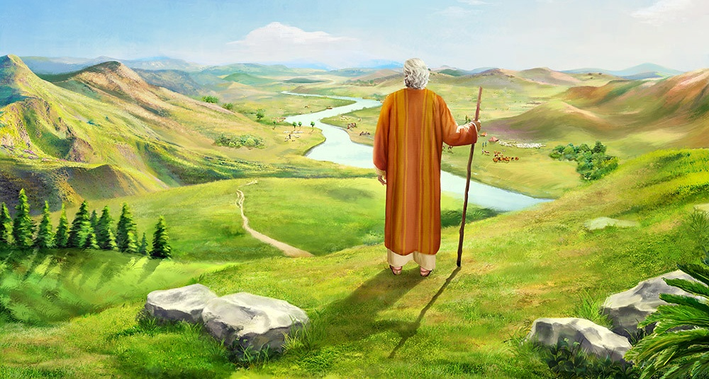
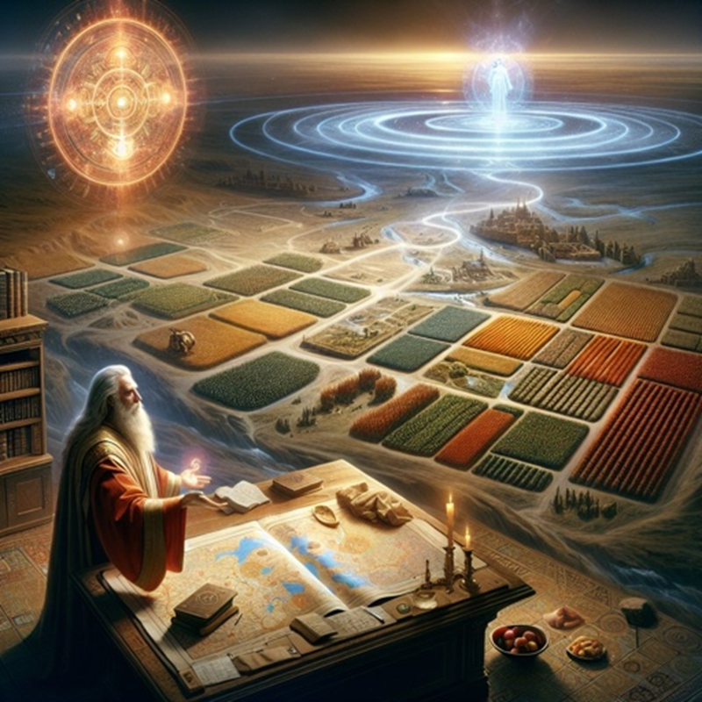
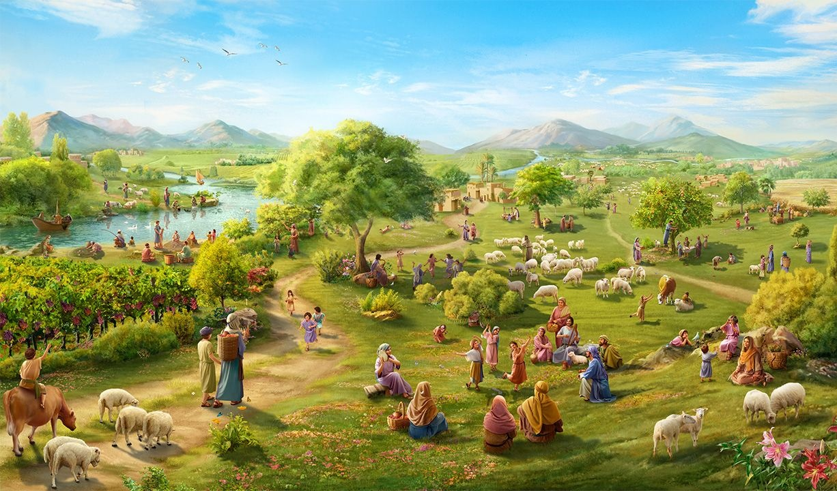
Dievs ir uzticīgs!
12.tēma 20.decembrī, 2025

Slide 2

“Un netrūka neviena vārda no visiem labiem vārdiem, ko Tas Kungs uz Israēla namu bija runājis, - viss īstenojās, kā bija teikts.” (Jozua 21:45)

Slide 3

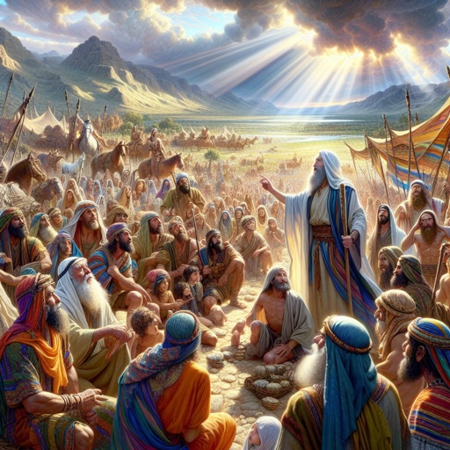
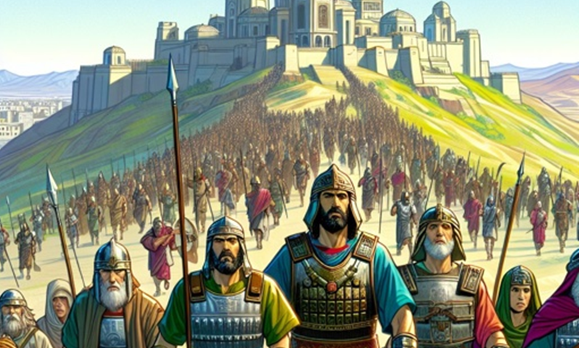





Jozua jau bija vecs, bet vēl bija teritorijas, kas jāiekaro. Viņš sapulcināja jaunos vadītājus, lai viņus iedrošinātu turpināt iekarojumus.
Spēja sasniegt uzvaru nebija viņos, bet Dievā. Tāpēc viņš atgādināja viņiem par Dieva jau pierādīto uzticību un iedrošināja, ka Dievs ir un paliek uzticīgs.
Viņš arī brīdināja viņus par briesmām. Un tās ir, tās pašas, ar ko mums jāsaskaras šodien, ka pārtraucam būt uzticīgi Dievam, ja Dieva uzticību atlīdzinām ar neuzticēšanos Viņam.
Dieva uzticība (Jozua 21:43-45)
Ko Dievs ir paveicis un ko Viņš darīs? (Jozua 23:1-5)
Atlīdzība par uzticību (Jozua 23:6-10)
Kas mums jādara? (Jozua 23:11-14)
Sods par neuzticību (Jozua 23:15-16)

Slide 4


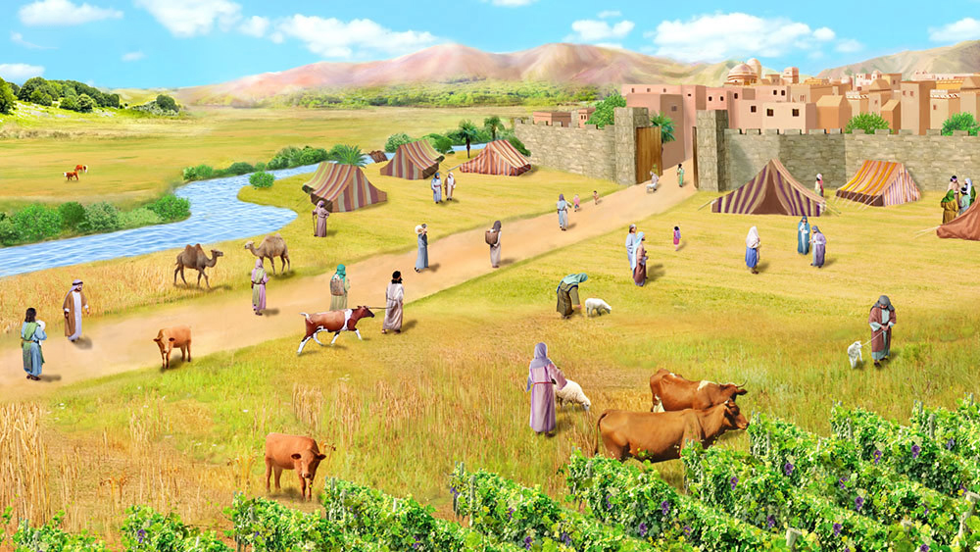
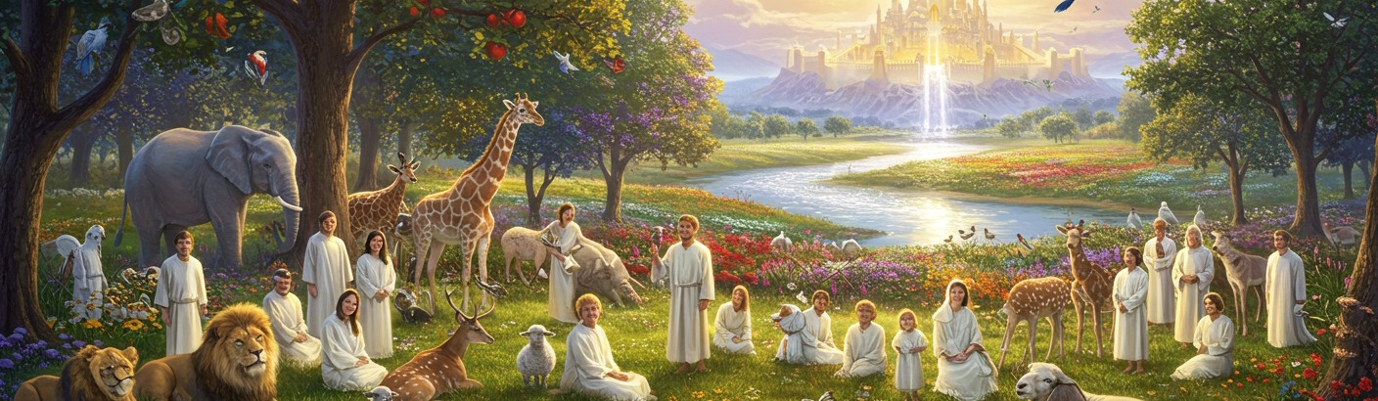
DIEVA UZTICĪBA
“Un netrūka neviena vārda no visiem labiem vārdiem, ko Tas Kungs uz Israēla namu bija runājis, - viss īstenojās, kā bija teikts.” (Jozua 21:45)
Dievs bija devis Israēlim „visu zemi” (Joz. 21:43) un nodevis viņu rokās „visus viņu ienaidniekus” (Joz. 21:44), tāpēc „viss piepildījās” (Joz. 21:45).
Atkārtotais vārds „visu” apstiprina Dieva uzticību Savam solījumu piepildījumam. Dievs bija uzvarējis viņu ienaidniekus. Viņi varēja apdzīvot zemi, jo Dievs to bija devis. Viņi varēja būt droši, ka varēs izdzīt kanāniešus, kuri joprojām apdzīvoja zemi. Dievs līdz šim bija izpildījis Savus solījumus un turpinās tos izpildīt arī nākotnē.
Tas viss atiprina mūs. Dievs joprojām ir uzticīgs (5. Moz. 7:9; Ps. 117:2; Raudu dz. 3:22-23). Viņš ir apsolījis, ka glābs un dos mums zemi par mantojumu. Viņš to izpildīs (Fil. 1:6; 1. Pēt. 1:5; Ps. 37:29).

Slide 5

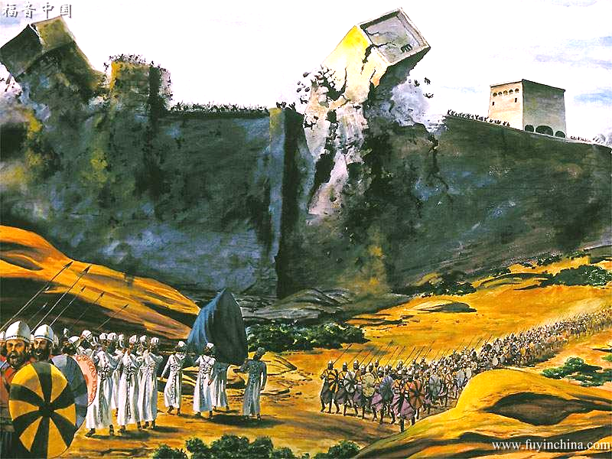
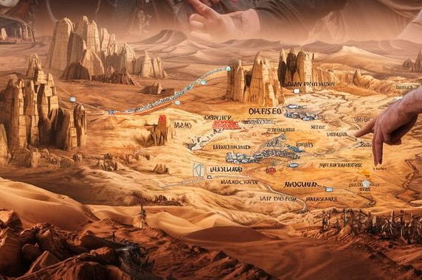
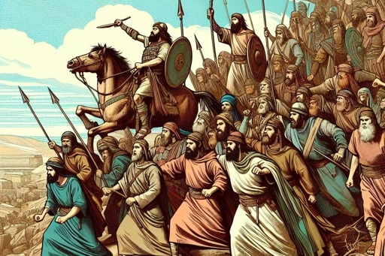
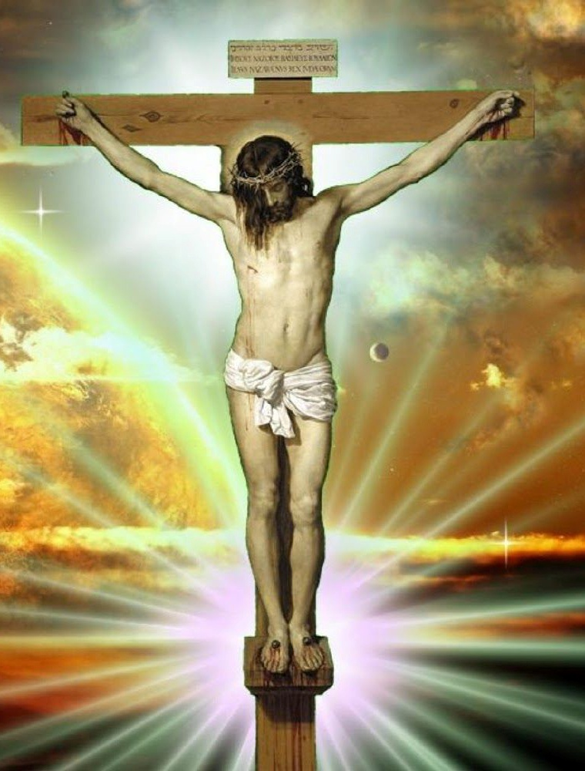
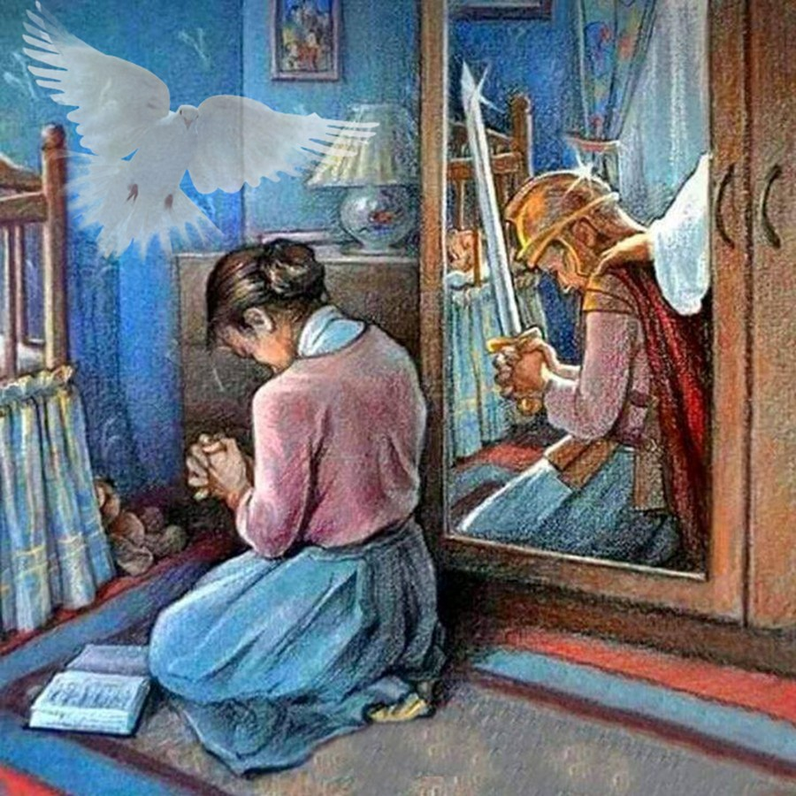
KO DIEVS PAVEICIS UN KO VIŅŠ DARĪS
“Un jūs visu esat redzējuši, ko Tas Kungs, jūsu Dievs, ir darījis visām šīm tautām jūsu priekšā, jo Tas Kungs bija tas, kas pats par jums karoja.” (Jozua 23:3)
Sarunā ar vecajiem, Jozua iesāk stāstīt par to, ko Dievs jau ir darījis un ko Viņš vēl darīs:
Viņš ir cīnījies pret tautām (Joz. 23:3)
Viņš sadalīja zemi starp ciltīm (Joz. 23:4)
Viņš tās izstums un liks tām aiziet (Joz. 23:5)
Viss šis (jau paveiktais un vēl paveicamais) bija pakļauts vienam vienīgam Israēla nosacījumam: paklausībai (Joz. 23:6).
Israēla vēsture ir mācība mums šodien. Dievs grēku jau ir uzvarējis un devis mums pestīšanas drošību, pateicoties Jēzus upurim (Kol. 2:15).
Turpināsim cīņu un paļausimies uz Svēto Garu, kas var stiprināt mūs, lai dzīvotu uzvarošu dzīvi (2. Kor. 10:3-5; Ef. 6:11-18).

Slide 6

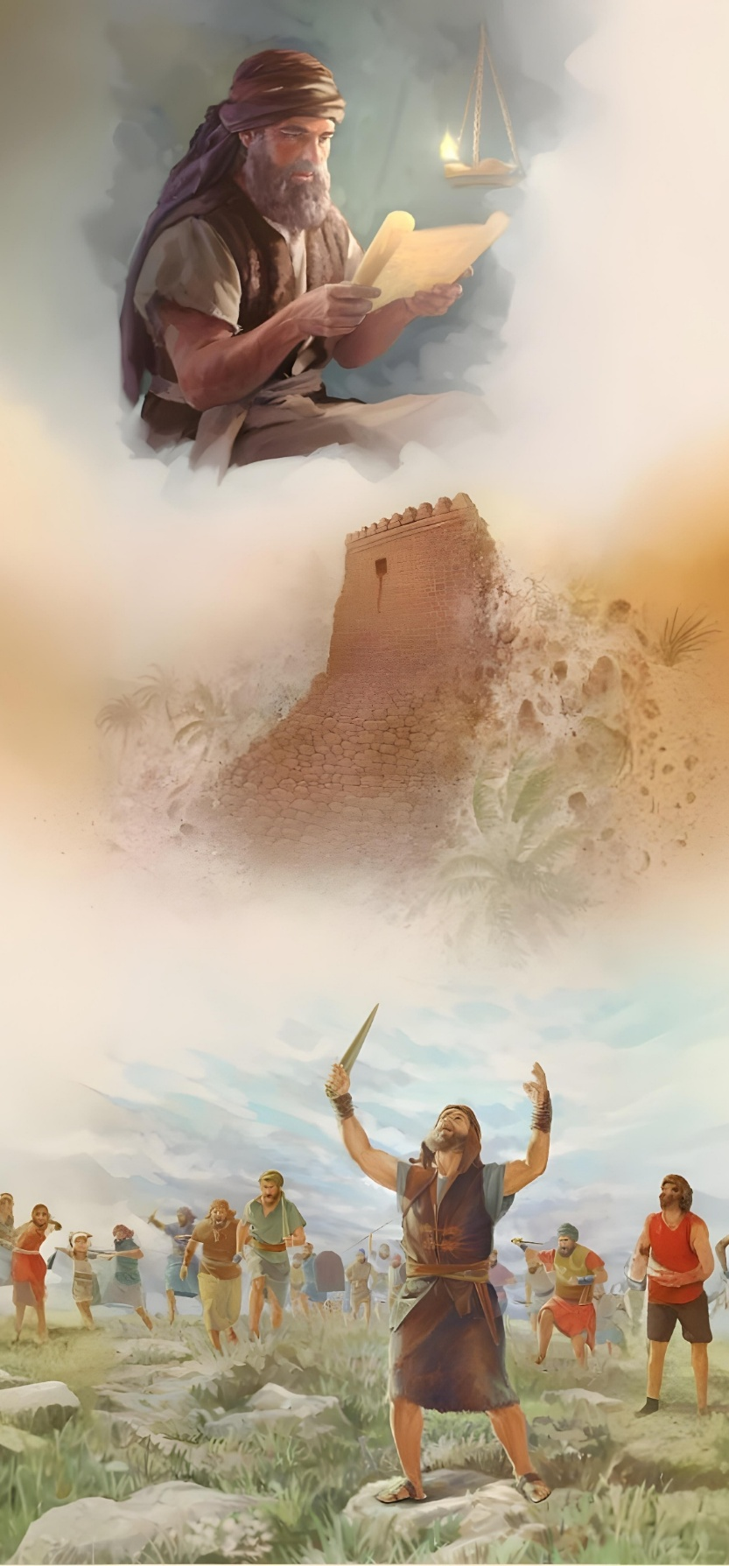
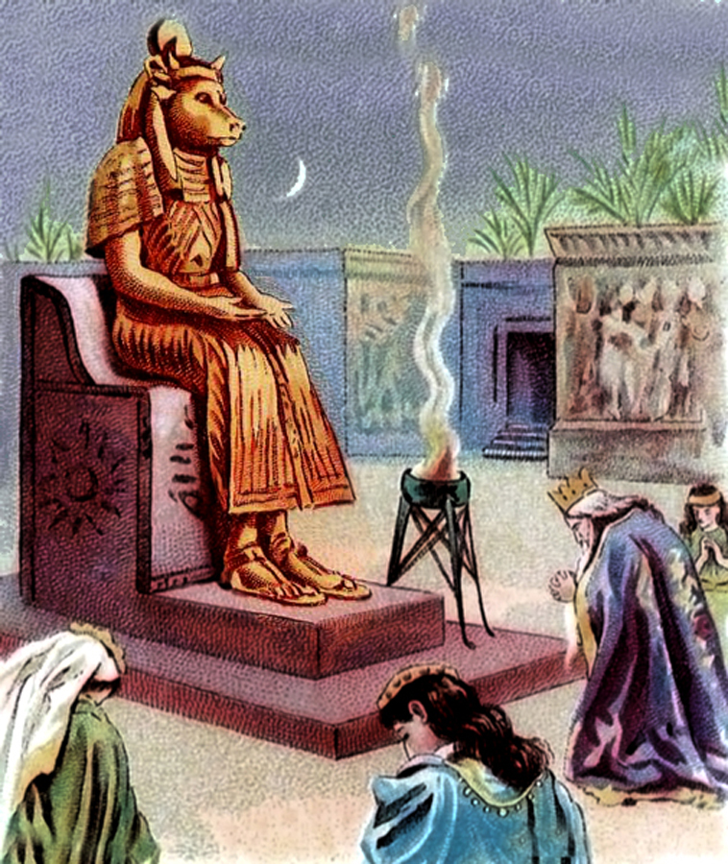

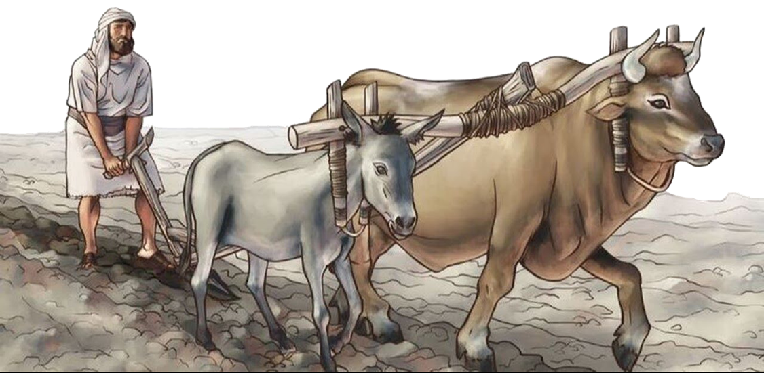
ATLĪDZĪBA PAR UZTICĪBU
ATLĪDZĪBA PAR UZTICĪBU
“Viens vienīgs vīrs no jums vajā tūkstošus, jo tas ir Tas Kungs, jūsu Dievs, kas ar jums kopā ved karus, kā jau Viņš ir jums to darījis zināmu.” (Jozuaa 23:10)
“Viens vienīgs vīrs no jums vajā tūkstošus, jo tas ir Tas Kungs, jūsu Dievs, kas ar jums kopā ved karus, kā jau Viņš ir jums to darījis zināmu.” (Jozuaa 23:10)
Israēla uzticības atlīdzība būtu pilnīga un absolūta uzvara pār visiem tās ienaidniekiem (Joz. 23:6, 10).
Kānaānas iekarošanas kontekstā, uzticība Dievam bija jāizpaužas trīs ļoti konkrētās formās:
Nesaieties un neprecēties ar tās zemes iedzīvotājiem (Joz. 23:7a)
Nepieminēt viņu dievu vārdus (Joz. 23:7b)
Nepielūgt viņu dievus (Joz. 23:7c)
Viņiem bija jāsaglabā garīgā šķīstība. Ja viņi apprecētos ar vietējiem iedzīvotājiem, viņi runātu par viņu dieviem un beigās sāktu tos pielūgt. Tieši tā sākās Salamana atkāpšanās no ticības (1. Ķēn. 11:4).
Mums kā kristiešiem, tiek atgādināts ievērot tos pašus ieteikumus, neprecēties ar neticīgajiem (2. Kor. 6:14-16).

Slide 7


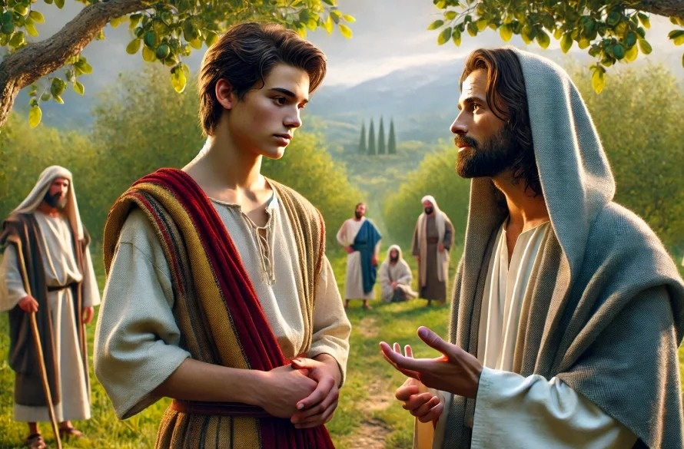
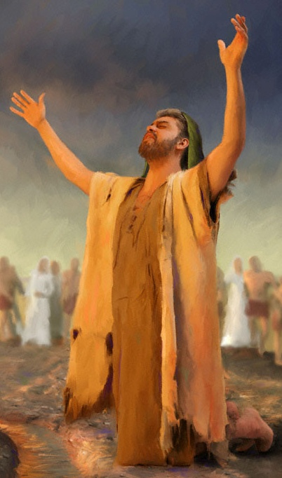
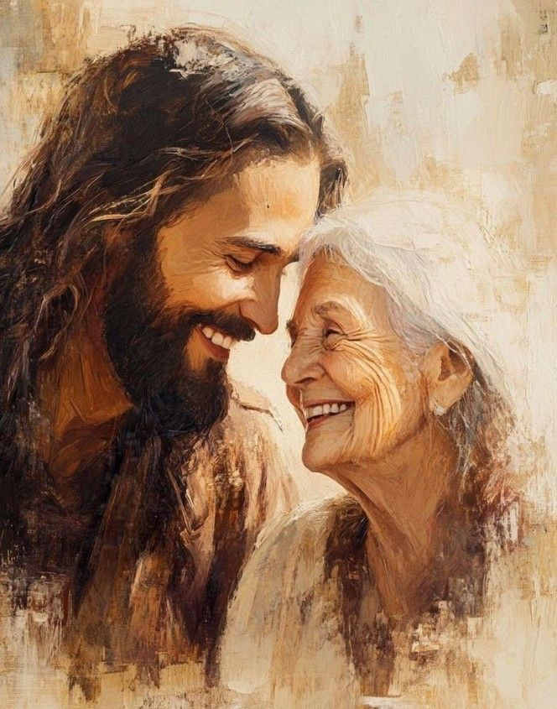
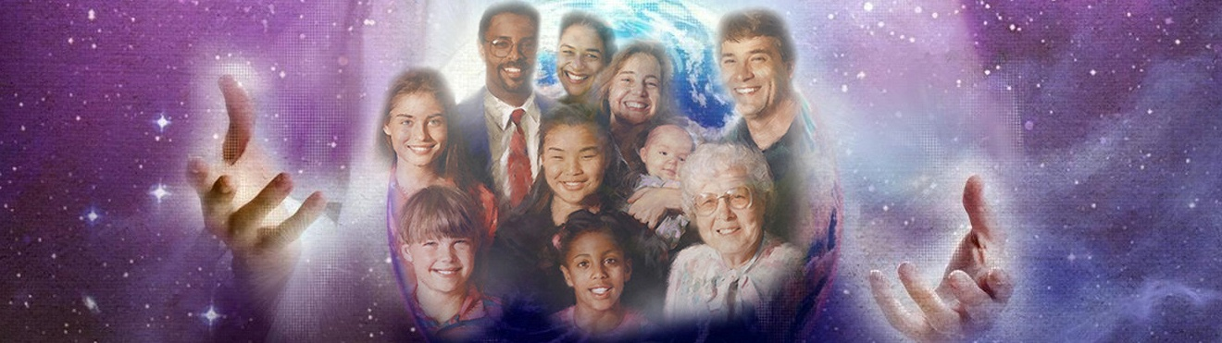
KAS MUMS JĀDARA
“Tāpēc nopietni piesargiet savas dvēseles, ka jūs mīlat To KUNGU, Savu Dievu.” (Jozua 23:11)
Mēs varam bez šaubām teikt, ka Jozua runas galvenā doma ir atrodama 11. pantā: mīlēt To Kungu Savu Dievu.
Israēlim bija jāatklāj sava mīlestība, nemīlot citus dievus, kas viņiem nodarītu lielu ļaunumu (Joz. 23:12-13).
Jozua stiprināja tautu un aicināja Dievu uzticīgi mīlēt (Joz. 23:14).
Šodien mums ir vēl lielāks pamudinājums: Jēzus piemērs (Jņ. 13:34).
Dievs vēlas veidot intīmas un personīgas attiecības ar katru cilvēku, kas atsauktos Viņa mīlestībai.
Līdz ar to Viņa mīlestība pret visiem veido pamatu mūsu labprātīgai mīlestībai pret Viņu.

Slide 8

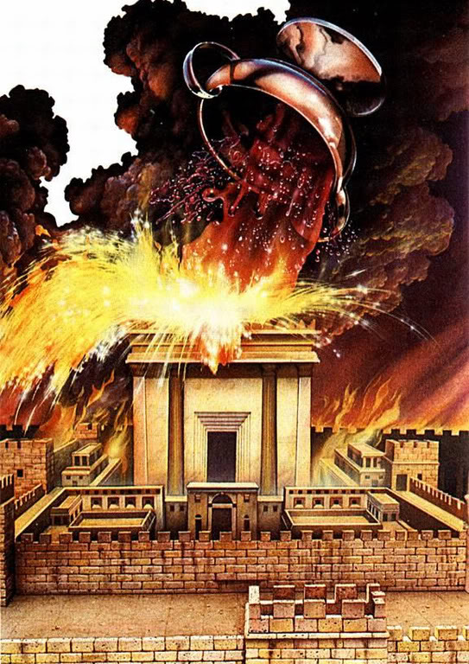
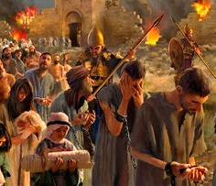
SODS PAR NEUZTICĪBU
“Bet tāpat, kā tas viss ir noticis pie jums pēc apsolījuma Vārdiem, ko Tas Kungs, jūsu Dievs, par jums ir pasludinājis, un kā tas arī ir piepildījies, tāpat Tas Kungs liks nākt pār jums arī draudu vārdam, tiekāms Viņš nebūs jūs izdeldējis no šīs labās zemes, ko Tas Kungs, jūsu Dievs, jums ir devis.” (Joz.23:15)
Jozua noslēdz savu runu ar bargiem brīdinājuma vārdiem par nepaklausības sekām: Dieva dusmām (Joz. 23:15-16).
Tāpat kā Kunga solījumi par Israēla svētīšanu bija uzticīgi piepildījušies, arī līguma lāsts piepildītos, ja israēls tos pārkāptu.
Tā pati mīlestība, kas lika Dievam atdot savu Dēlu par mums, izpaužas kā dusmas pret tiem, kas uzstājīgi turas pie grēka (Jņ. 3:16; Rom. 2:5).
Israēls cieta neveiksmi un saņēma sodu. Mums šodien ir iespēja rakstīt citādu vēsturi: palikt uzticīgiem un palikt Viņa mīlestībā (Jņ. 15:9).

Slide 9

"Visa jūsu laime, miers, prieks un panākumi šajā dzīvē ir atkarīgi no patiesas un uzticīgas ticības Dievam. Šī ticība iedvesmos patiesu paklausību Dieva baušļiem. Jūsu zināšanas par Dievu un ticība Viņam ir visspēcīgākais ierobežojums pret visu ļaunumu un motīvs visam labajam.
Ticiet Jēzum kā Tam, kas piedod jūsu grēkus, kurš vēlas, lai jūs būtu laimīgi mājokļos, kurus Viņš ir devies jums sagatavot. Viņš vēlas, lai jūs dzīvotu Viņa klātbūtnē, lai jums būtu mūžīgā dzīvība"
E. G. V. (Vēstījumi jauniešiem, 291. lpp.)

